Slide 1
House prices
Manuel Morote, Alvaro Organero

Slide 2

Objetivo del proyecto
Predecir el precio de viviendas usando Machine Learning
Aplicación en inmobiliarias, bancos y tasación automática

Slide 3
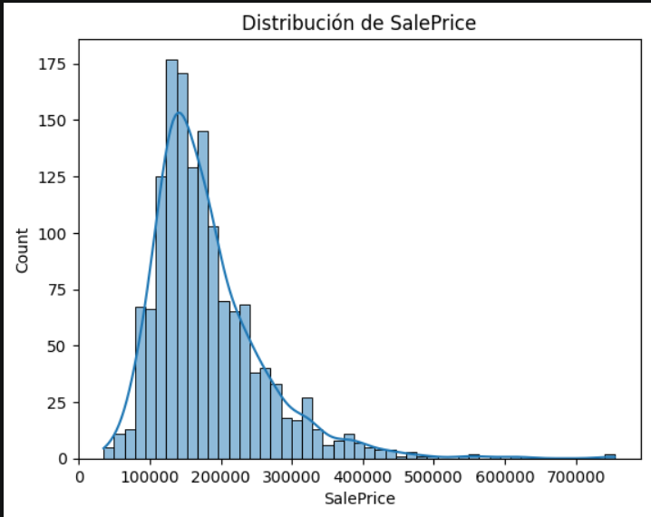
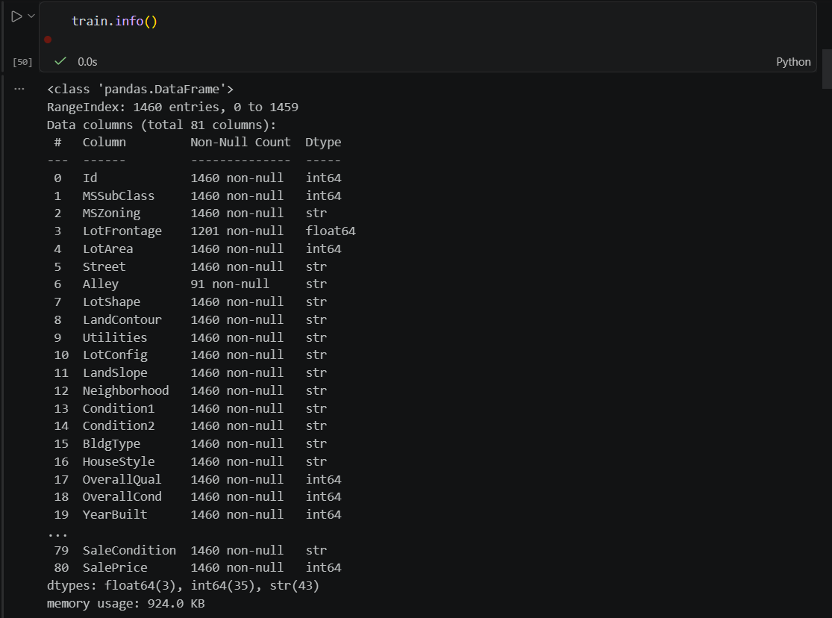
Dataset
1460 viviendas en train dataset
Más de 80 variables
Variables numéricas y categóricas
Variable objetivo: SalePrice

Slide 4
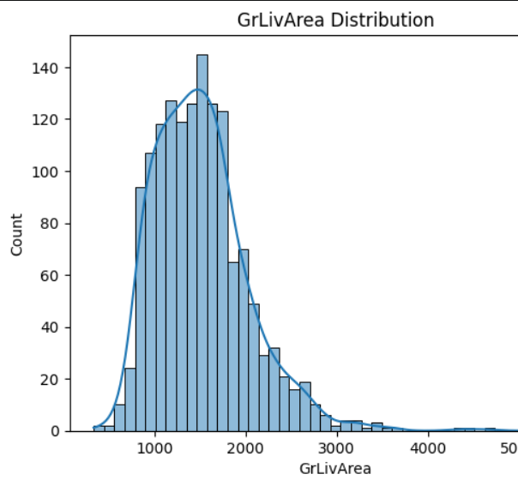
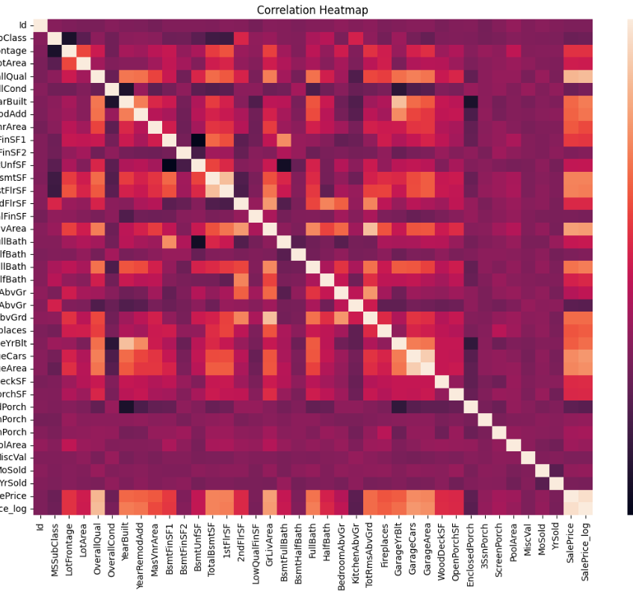
Exploratory Data Analysis (EDA)
SalePrice presentaba asimetría positiva
Variables relacionadas con tamaño y calidad mostraron alta correlación
Se detectaron outliers en GrLivArea
Uso de heatmaps y scatterplots para análisis

Slide 5
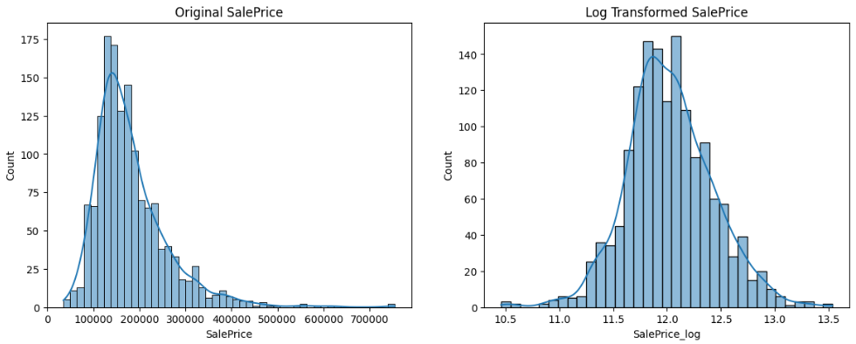
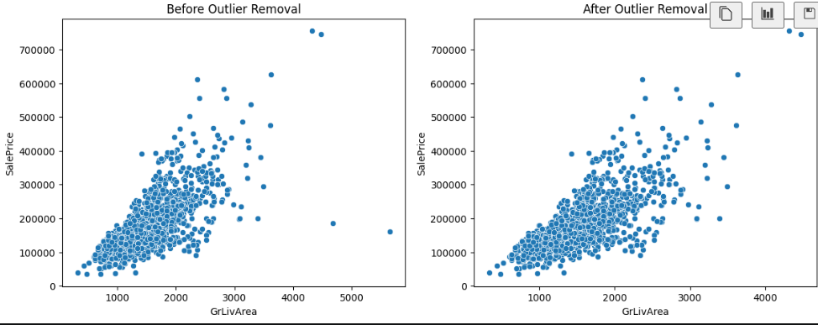
Preprocessing
Eliminación de outliers
Transformación logarítmica de SalePrice

Slide 6
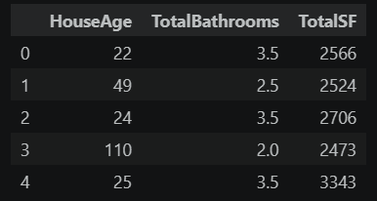
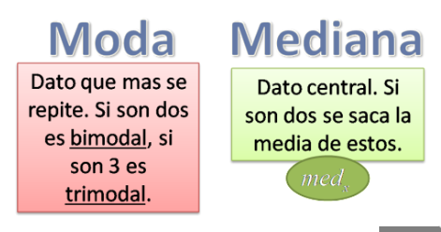
Preprocesing
Tratamiento de missing values
Feature engineering: TotalSF, HouseAge, TotalBathrooms
One-Hot Encoding y escalado de variables

Slide 7
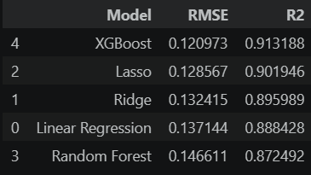
Modelos entrenados
Linear Regression
Ridge Regression
Lasso Regression
Random Forest
XGBoost

Slide 8
Resultados
Métricas utilizadas: RMSE y R²
XGBoost obtuvo el mejor rendimiento
Mejor capacidad predictiva sobre el conjunto de validación

Slide 9
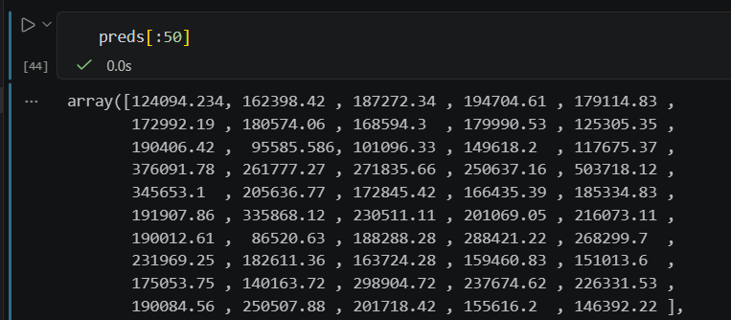
Modelo final
Reentrenamiento usando todo el dataset
Generación de predicciones sobre test.csv
Exportación de submission.csv y best_model.pkl

Slide 10

Conclusiones
El preprocessing mejoró la calidad de los datos
Feature engineering ayudó a mejorar las predicciones
XGBoost fue el modelo más preciso
El proyecto consiguió un buen rendimiento predictivo

Slide 11
Mejoras futuras
Hyperparameter tuning avanzado
Cross-validation
Más feature engineering
Uso de ensemble methods

